Slide 1
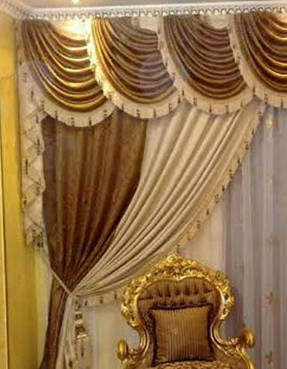
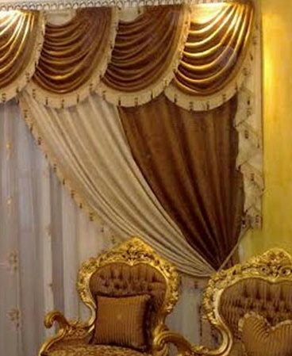
এই স্লাইডটি সন্মানিত শিক্ষকবৃন্দের জন্য
পাঠটি শ্রেণিকক্ষে উপস্থাপনের জন্য প্রয়োজনীয় পরামর্শ ও দিক নির্দেশনা Slide Note দেওয়া আছে। আশা করি উপস্থাপনের পূর্বে সন্মানিত শিক্ষকগণ স্লাইড নোটগুলো দেখে নিবেন এবং F5 চেপে পাঠটি উপস্থাপন শুরু
করতে পারেন। পাশাপাশি আপনার কলাকৌশল প্রয়োগ এবং পাঠ্যবই অনুসরণ
করতে পারেন।

Slide 2
স্বাগতম

Slide 3
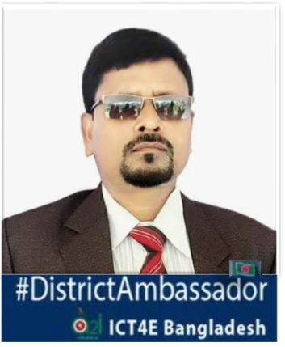
আলহাজ্ব হানেফ আলী দাখিল মাদরাসা ক্যারয়ার শিক্ষা
ডাকঃ দিঘীরপাড়,উপঃ মনিরামপুর,যশোর নবম-দশম শ্রেণি
এস,এম, নজরুল ইসলাম সরকার (সঃ শিক্ষক) চতুর্থ অধ্যায়
বি,এ (অনার্স ) এম,এ ,বিএড সময় ৫০মিনিট
ni.sarkar11@gmail.com তারিখ 14/10/২০১9
মোবাইঃ ০১৯১৪-৮৫ ৩৬ ১১

Slide 4
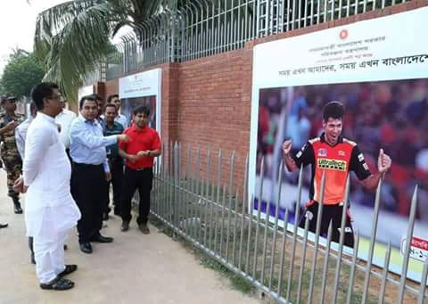
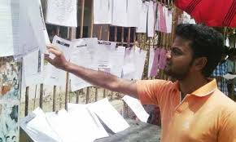
সাফল্য কী?-
নিজ আগ্রহে সাফল্যে বিচরণ ।। সাফল্যের অপেক্ষায়-

Slide 5
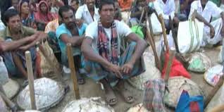
কর্মের খোঁজে, চাকরির জন্য প্রয়োজন ব্যাংক ড্রাফট,পে অর্ডার।
কর্মের জন্য কী প্রয়োজন?

Slide 6
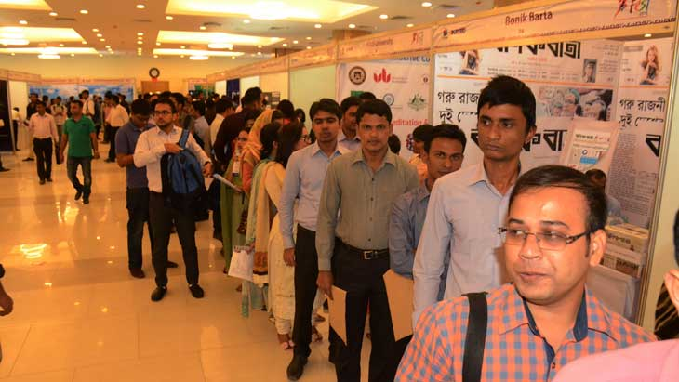
চাকরির জন্য কারা খোঁজে ?
চাকরির জন্য বিজ্ঞাপন, চাকরিরর সন্ধানে বেকার যুবকগন।

Slide 7
“ চাকরির খোঁজে”

Slide 8
1.চাকরির খোঁজে কী তা বলতে পারবে,
২.চাকরির পাওয়ার মাধ্যমগুলো উল্লেখ করতে পারবে,
3.চাকরির আবেদন বর্ণনা করতে পারবে,
৪.“চাকরি খুঁজে পেতে গণমাধ্যম ও ওয়েবসাইটের ভূমিকা”ব্যাখা করতে পারবে।

Slide 9
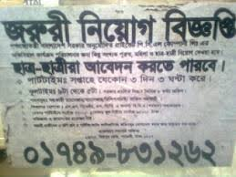
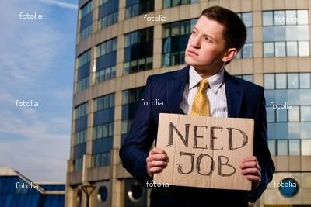
একাগ্রতা
মনের মত কাজ পেতে কী প্রয়োজন ?

Slide 10
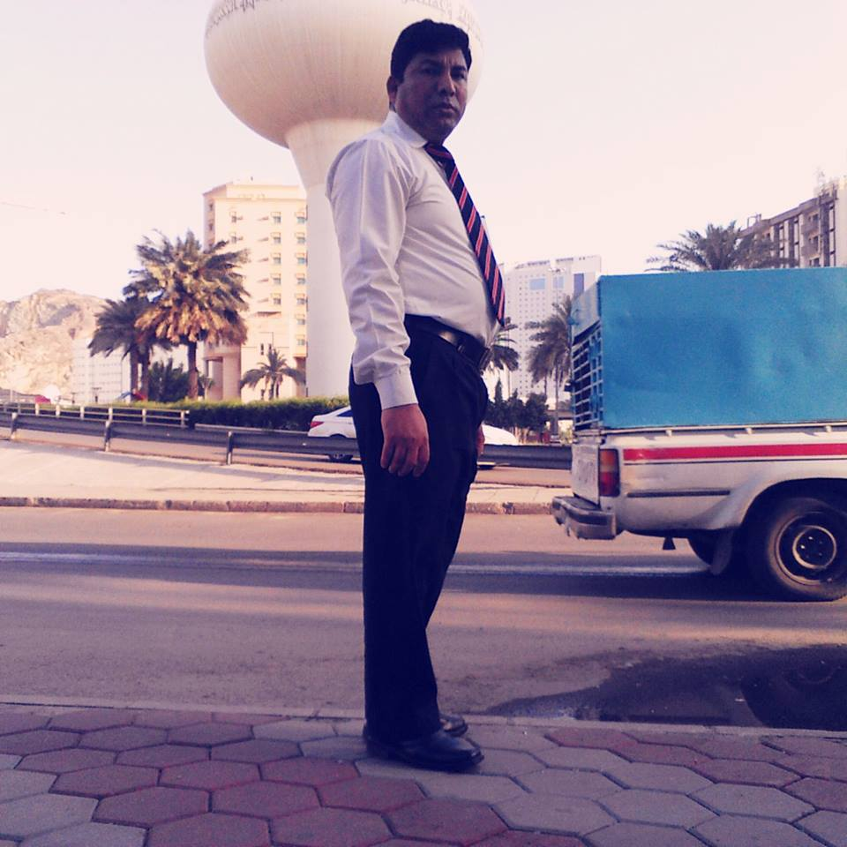
খোঁজলে চাকরি পাওয়া যায়, নাকরলে মানসিক বিপর্যয় দেখা যায়
কি করলে চাকরি পাওয়া যায়? না করলে কি হয়?

Slide 11
চাকরির খোঁজে কী?
ভালো কাজ পেতে কী চাই?
উচ্চ শিক্ষা সমাপ্ত করে কী স্বপ্ন দেখি?
একক কাজ

Slide 12
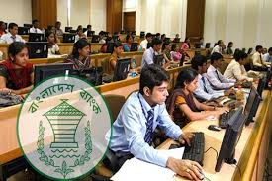
শিক্ষাজীবন শেষ করে মনের মত কাজ পেতে একাগ্রতা করে চাকরির বিজ্ঞপ্তির মাধ্যমগুলো অনুসন্ধান করার নামই চাকিরির খোঁজে ।

Slide 13
কেন সর্বদা চোখ –কান খোলা রাখা চাই?
চাকরির বিজ্ঞপ্তির পাওয়ার মাধ্যম গুলো খোঁজের জন্য।

Slide 14
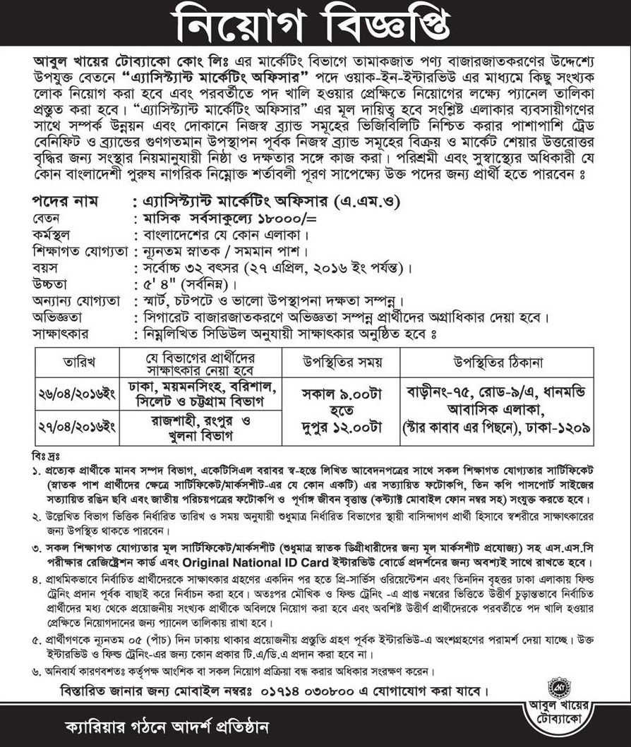
তোমরা জোড়ায়, জোড়ায় চাকরি খোঁজের মাধ্যমগুলো খাতায় লেখ -
দৈনিক পত্রিকা

Slide 15
ওয়েবসাইটে প্রকাশিত বিজ্ঞাপন

Slide 16
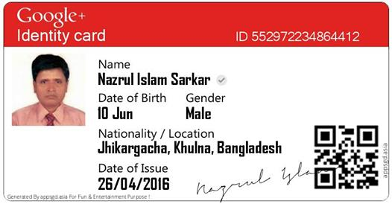
বক্তিগত খোঁজ

Slide 17
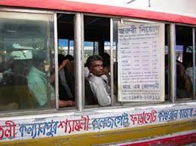
কী
চাকরির আবেদন কীভাবে করবো ?

Slide 18
০৫ জন করে দলে ভাগ করে কর।
*কীভাবে চাকরির আবেদন করতে হয়? তা বর্ণনা কর।(ক+গ)দল
*চাকরি ক্ষেত্রে কী কী সুনিদিষ্ট নিয়ম-কানুন বিজ্ঞাপনে উল্লেখ থাকে তা আলোচনার মাধ্যমে খুঁজে বের করে লিপিবদ্ধ কর (খ+ঘ) দল।
দলীয় কাজ

Slide 19
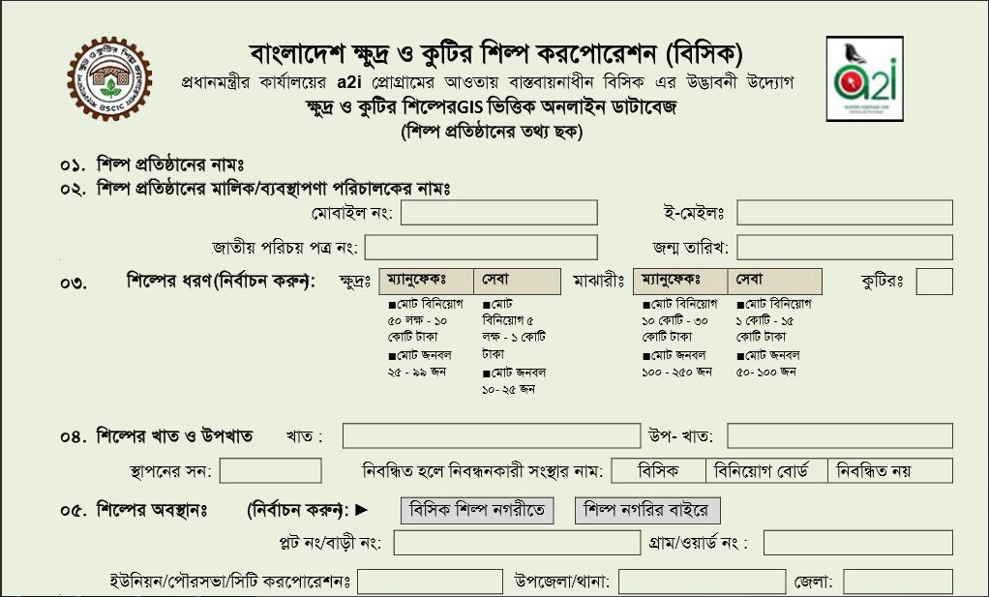
ওয়েবসাইটে
নিদিষ্ট ফরমে

Slide 20
একবিংশ শতাব্দীতে চাকরি খোঁজার অন্যতম মাধ্যম হচ্ছে ইন্টারনেট।

Slide 21
* কী যোগ্যতা প্রয়োজন?
* আবেদনের শেষ তারিখ,
*চাকরি পাওয়ার পর কী কী সুযোগ-সুবিধা প্রদান করা হবে ?

Slide 22
বহুনির্বাচনি প্রশ্ন - (নমুনা প্রশ্ন )
১×২৫= ২৫টি প্রশ্নের সঠিক ঊত্তর দাও
১। একবিংশ শতাব্দীতে চাকরি খোঁজার অন্যতম মাধ্যম কী?
ক.রেডিও খ. টিভি
গ . ইন্টারনেট ঘ. মোবাইল ফোন
২. চাকরি প্রার্থীর কী যোগ্যতা থাকা প্রয়োজন?
ক. শিক্ষাগত যোগ্যতা খ. পত্রিকা পড়ার যোগ্যতা
গ. অধ্যবসায় ঘ. ব্যক্তিগত খোঁজ
মূল্যায়ন

Slide 23
“প্রযুক্তি নির্ভর একবিংশ শতাব্দীতে চাকরি খোঁজার অন্যতম মাধ্যম হচ্ছে ইন্টারনেট”। উক্তিটি বিশ্লেষণ কর (দশটি বাক্যে)।
বাড়ির কাজ

Slide 24
ধন্যবাদ

